Slide 1
고급프로그래밍 설계과제 제안서 < 채팅 기반 인물 맞추기 게임 >
팀명 : 코린이들
팀원1 : | 이길형 2017150048
팀원2 : | 정하림 2017152049
팀원3 : | 정수경 2017156037

Slide 2
INDEX
1.문제정의 및 요구사항 분석
2.시스템 설계
3.소프트웨어 구현내용
4.팀워크
5.결론 및 총평

Slide 3
1 문제정의 및 설계과제 목표
두 개 이상의 클라이언트가 동시에 실행될 수 있는 서버-클라이언트 구조
3가지 IPC기법으로 직접 구현
3개 이상의 프로세스와 각 프로세스당 3개 이상의 쓰레드가 실행되는 멀티 쓰레드를 synchronization tool을 사용하여 병행작업을 수행
구현에 있어 Secure coding 기법 + 성능 최적화 + 메모리 사용량 + Linux API 사용
사용한 IPC 기법에 따른 성능 차이 비교 분석

Slide 4
1 요구사항 분석
S u b
입장 기능
서버에서 사용자의 답 채점 기능
랭킹 기록 및 조회 기능
난이도 조회 기능
C o r e
사용자 1대 1 채팅 기능
아스키코드로 변환된 인물 사진 출제 기능

Slide 5
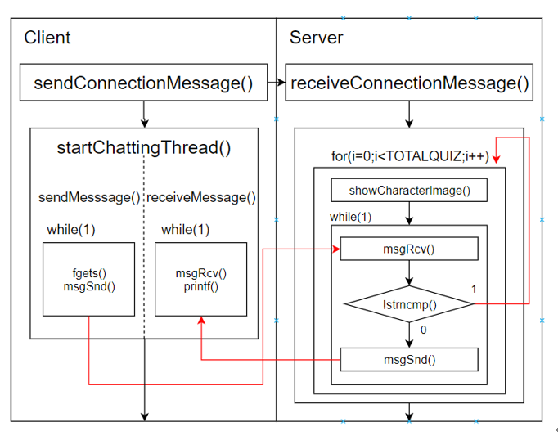
2 소프트웨어 설계도

Slide 6
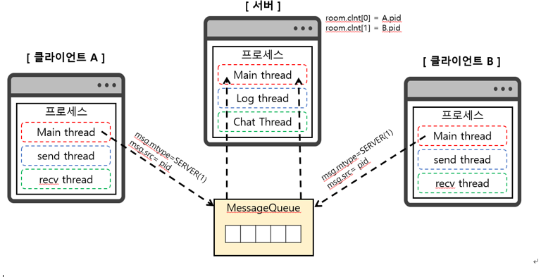
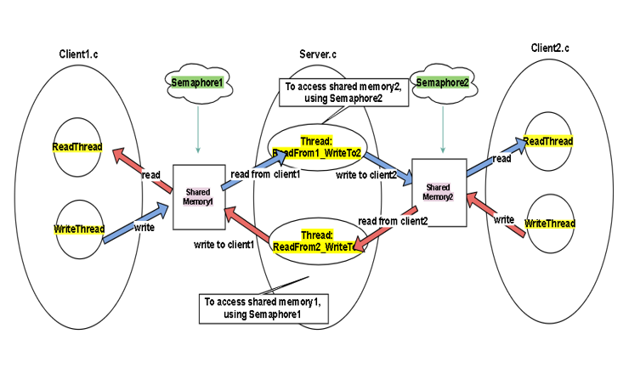
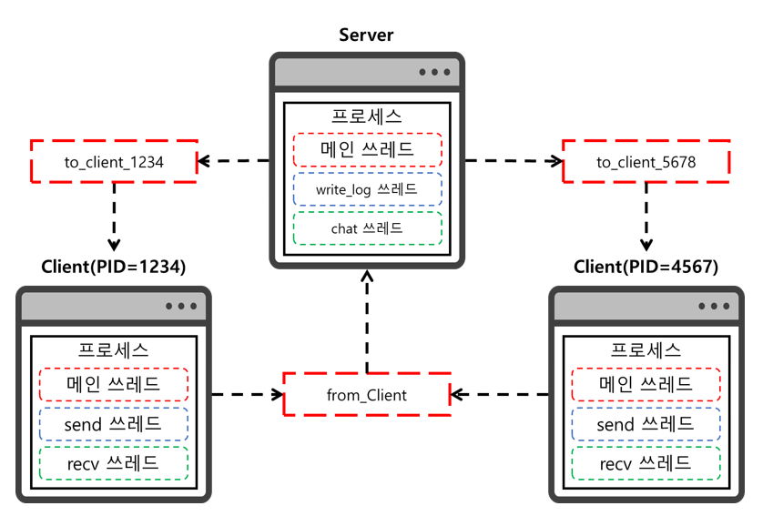
Message Passing
Named Pipe
Shared Memory

Slide 7
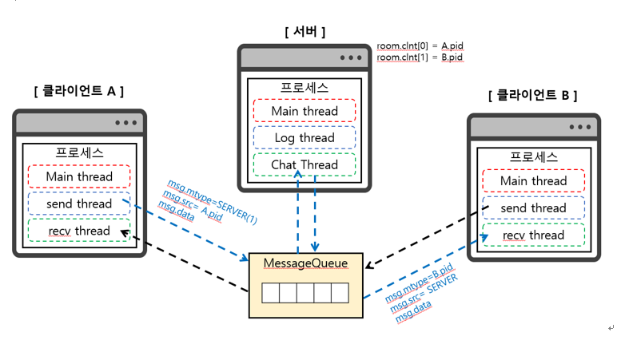
2 쓰레드 설계도

Slide 8
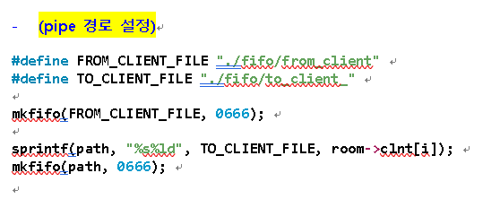
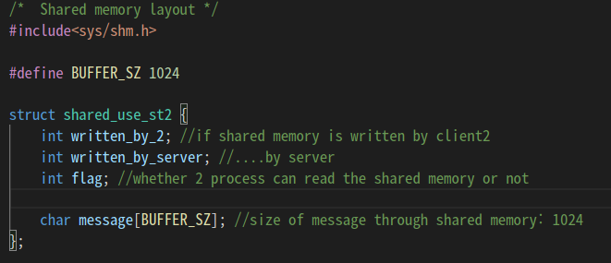
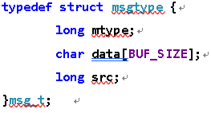
3 소스코드 주요 부분
Pipe
Shared Memory
Message Passing

Slide 9
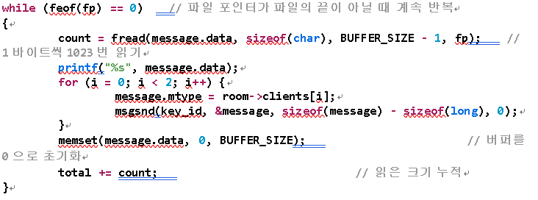
3 소스코드 주요 부분
사진을 읽어 출력하는 부분

Slide 10
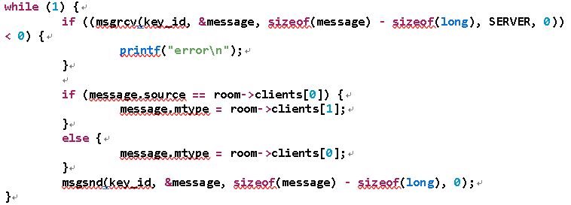
3 소스코드 주요 부분
서버에서 클라이언트에게 메시지 전송하는 부분(Message Passing)

Slide 11

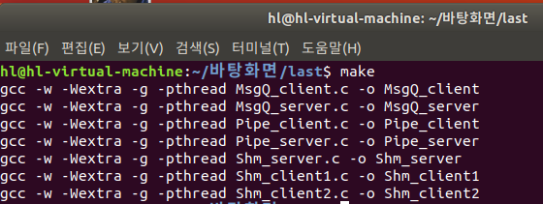
3 현실적 제한 요소
UNIX API: gcc + gdb + make
시큐어 코딩
-> 제1절 입력데이터 검증 및 표현(오버 플로우)
-> 제4절 에러처리(정보 노출 방지 & 적절한 대응)

Slide 12
3 현실적 제한 요소
성능을 높일 수 있는 방안
메모리 사용량을 줄일 수 있는 방안
1. 블록 단위 파일 읽기
2. 루프 안에서 최대한 많은 작업 처리
-> 루프가 도는 횟수 최소화함
3. 함수의 인자로 구조체 포인터를 넘겨주기 -> 데이터 복사시간 단축시킴
1. 배열의 사이즈를 적절한 사이즈로 설정한다.
2. 포인터에 동적으로 메모리 영역을 할당 시
-> free( ) 함수로 반드시 해제
3. pthread 사용 시 반드시 자원을 반환하는 함수 사용

Slide 13
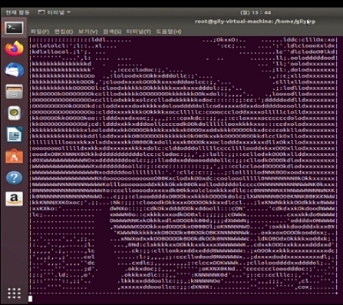
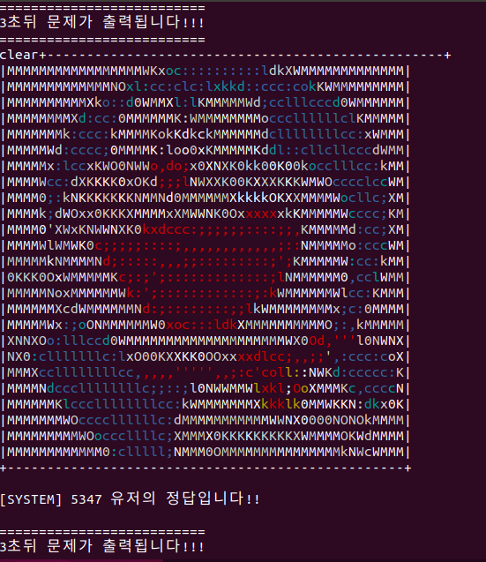
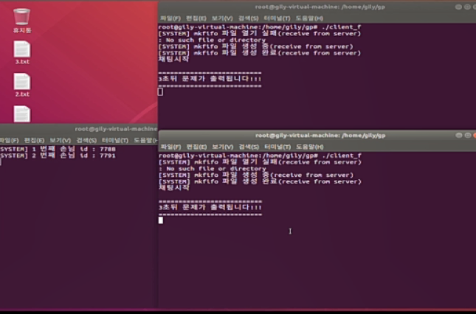
3 프로그램 실행 결과

Slide 14
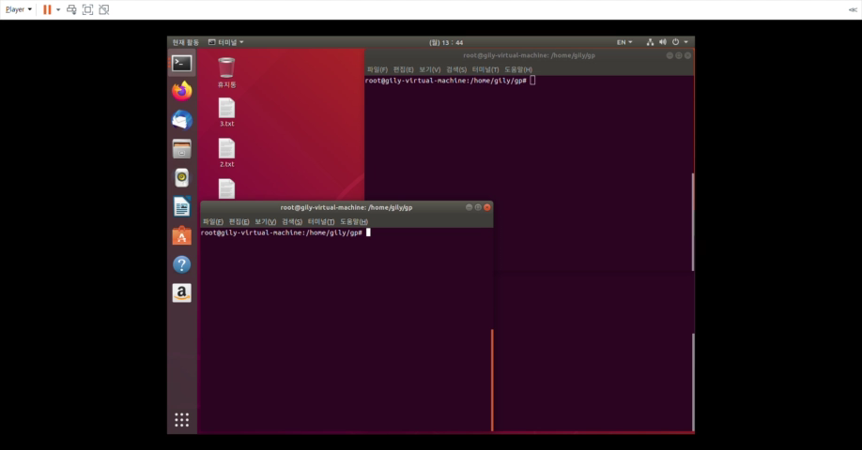
3 프로그램 실행 결과

Slide 15


4 역할 분담
Named Pipe 구현
Name Pipe 부분 보고서 작성
보고서 양식 및 틀 작성
Shared Memory로 구현
Shared Memory 부분 보고서 작성
PPT 담당
이길형
정수경
Message Passing 구현
Message Passing 부분 보고서 작성
성능분석 코드 작성
정하림

Slide 16
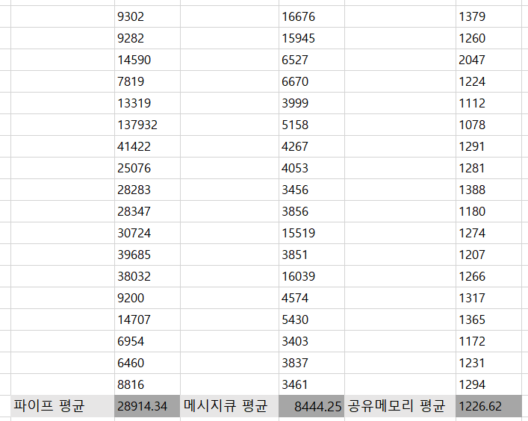
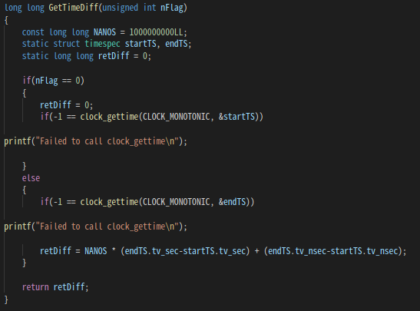
5 결론
100번 측정 후 속도 평균값 비교
GetTimeDiff 함수
FIFO < Message Passing < Shared Memory

Slide 17
5 총평
팀원들과 개발 영역 분배
다양한 스타일의 함수 작명 규칙
3. 행정안전부 Secure coding 가이드
4. 리눅스 API 사용
이길형
정수경
정하림

